Slide 1

Presentación de la sesión
Obtención y Preparación de Datos

Slide 2
Repaso y Activación de Conceptos:
“Preparándonos para avanzar”

Slide 3
Título de la sesión
Agrupamiento de Datos
Aprendizajes
Presenta información agregada utilizando funciones de agrupación, agregación y pivoteo para el análisis de un set de datos.

Slide 4

Temáticas
Agrupamiento de datos.
Evaluación Final (asincrónico).

Slide 5

Estructura de la Sesión
Sesión Sincrónica (3 hrs)
Agrupamiento de datos.
Sesión Asincrónica (1 hr)
Evaluación Final.

Slide 6

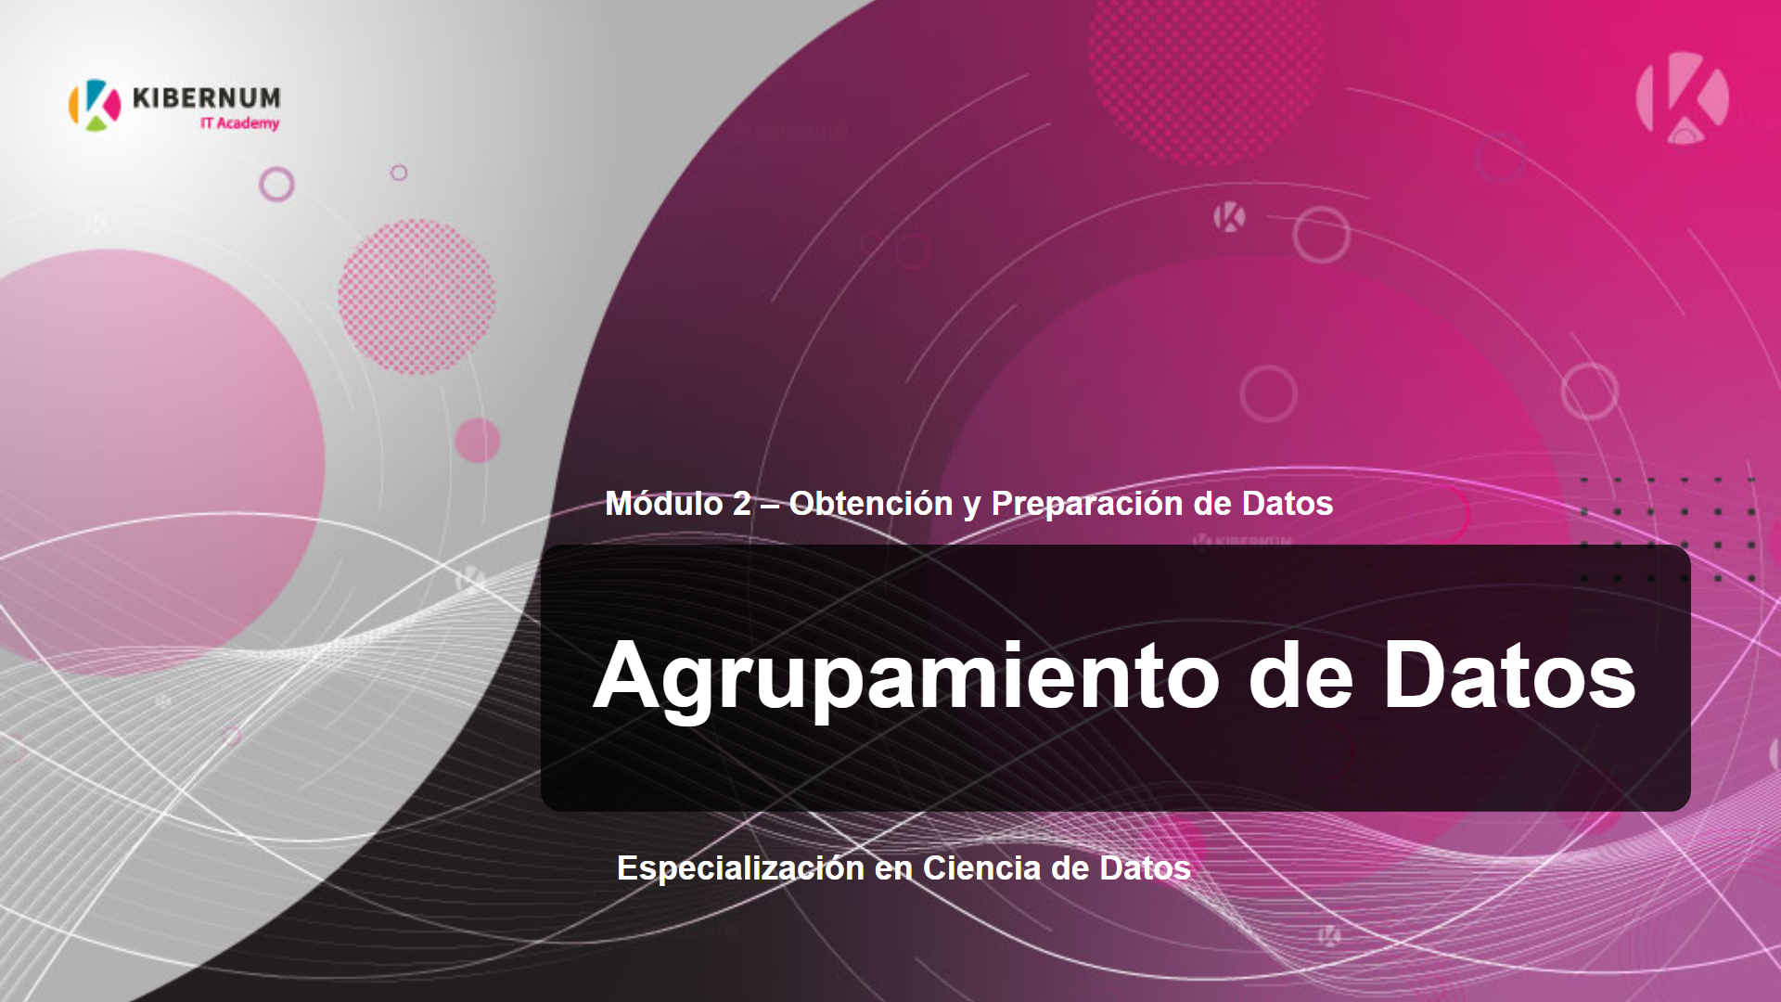


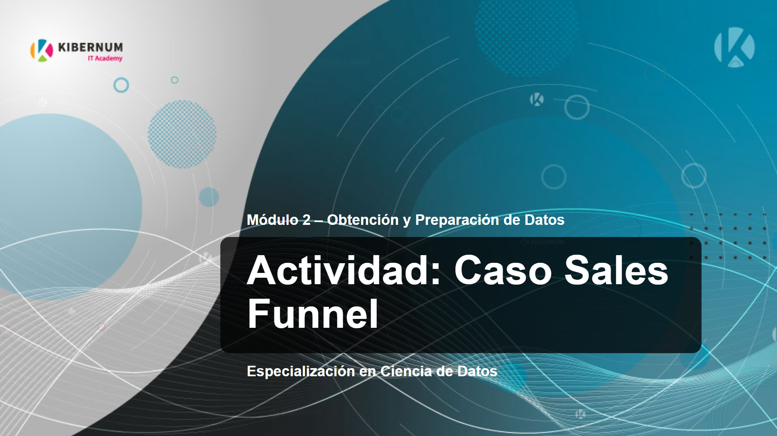
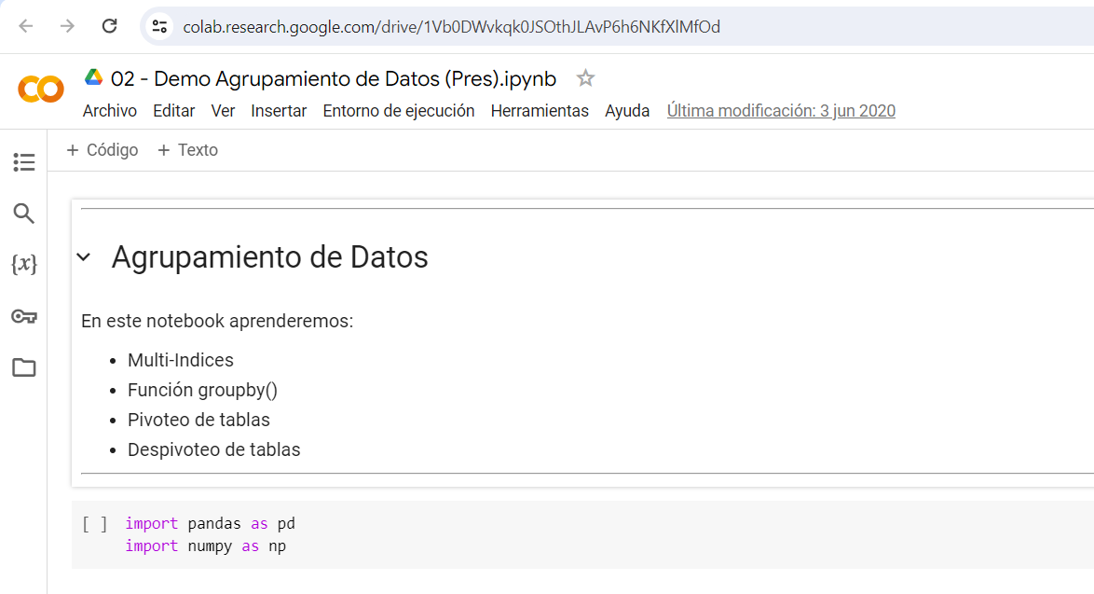
1. Agrupamiento de datos
Presentación:
“Agrupamiento de datos.pptx “.
Demostración:
“Agrupamiento de datos.ipynb”.
Actividad Grupal ( I ):
“Caso Sales Funnel.pptx”.
“Caso Sueldos SF Agrupamiento.ipynb”
“Autoevaluación Caso Sales Funnel.xlsx”

Slide 7
2. Desafío Sesión
Evaluación Final (asincrónico):
Caso Wrangling Banco Digital Chile.
Rúbrica Evaluación.

Slide 8
Cierre de la Sesión

Slide 9
Recapitulación y Reflexión:
“Lo que hemos aprendido hoy”

Slide 10

¡Consejos para el éxito!
Practica, practica y practica…
No te sientas frustrado ni sientas que no sirves para esto, la partida siempre cuesta un poco más.
Siéntete parte de la comunidad, comparte.
“Tu FUTURO se decide por lo que haces HOY, no MAÑANA”

Slide 11
Dudas y consultas

Slide 12
Fin de la Sesión

